Slide 1
ANÁLISIS DE PROBLEMAS Y BUSQUEDA DE SOLUCIONES MÉTODO DE ARBOLES
Docente: Tatiana Sánchez Viana
Administradora de Empresas
Especialista en Finanzas
Magíster en Administración
tatiana.sanchez@upb.edu.co

Slide 2

TÉCNCA DE ÁRBOLES
La Técnica de árboles tiene variantes de uso, según el punto de partida sea:
1. Un problema definido o focalizado.
2. Un problema no definido.
3. Un objetivo a cumplir o una idea a realizar.

Slide 3
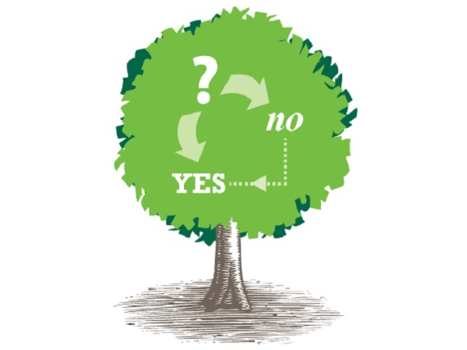
TÉCNICA DE ÁRBOLES
1
APLICACIÓN DEL MÉTODO CUANDO EL PROBLEMA ESTÁ DEFINIDO
O FOCALIZADO

Slide 4
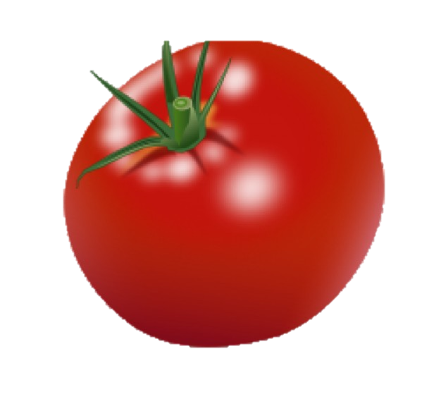
Análisis del problema y búsqueda de soluciones
Definición de un problema central
Caso del tomate
Deterioro de la fruta en la recolección

Slide 5

Análisis del problema y búsqueda de soluciones
Exploración y verificación de efectos
Proliferación de plagas y malos olores
Disminución de ingresos de los agricultores
Efectos
Contaminación por frutas dañadas
Pérdida en cosecha
DETERIORO DE LA FRUTA EN LA RECOLECCION
Problema central

Slide 6
Análisis del problema y búsqueda de soluciones
Determinación de causas
Proliferación de plagas y malos olores
Disminución de ingresos de los agricultores
Efectos
Contaminación por frutas dañadas
Pérdida en cosecha
Problema central
DETERIORO DE LA FRUTA EN LA RECOLECCION
Inadecuado diseño mecánico
Fragilidad en la fruta
Causas
ARBOL DEL PROBLEMA
ARBOL DE CAUSAS - EFECTOS

Slide 7


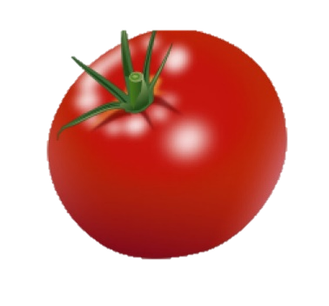
Análisis del problema y búsqueda de soluciones
Definición de objetivos
Describir la situación esperada que será alcanzada mediante la solución del problema.
Revelado: cambio de negativo a positivo.

Slide 8
Análisis del problema y búsqueda de soluciones
Definición de objetivos
Disminución de plagas y malos olores
Aumento de ingresos de los agricultores
Fines
Disminución de contaminación por frutas dañadas
Disminución de pérdida en cosecha
Situación esperada
FRUTA RECOLECTADA SIN DETERIORO
Adecuado diseño mecánico
Fruta resistente
Medios
ARBOL DE MEDIOS - FINES

Slide 9
Análisis del problema y búsqueda de soluciones
Búsqueda de alternativas
Disminución de plagas y malos olores
Aumento de ingresos de los agricultores
Disminución de contaminación por frutas dañadas
Disminución de pérdida en cosecha
FRUTA RECOLECTADA SIN DETERIORO
Adecuado diseño mecánico
Fruta resistente
DISEÑO DE MAQUINA
RECOLECTORA ADECUADA
DLLO DE UNA VARIEDAD QUE RESISTA RECOLECCION MECANICA

Slide 10

TÉCNCA DE ÁRBOLES
METODOLOGÍA EN 5 PASOS
DEFINIR PROBLEMA CENTRAL
VERIFICAR LOS EFECTOS
DETERMINAR CAUSAS
DEFINIR OBJETIVOS (medios - fines)
GENERAR ALTERNATIVAS

Slide 11
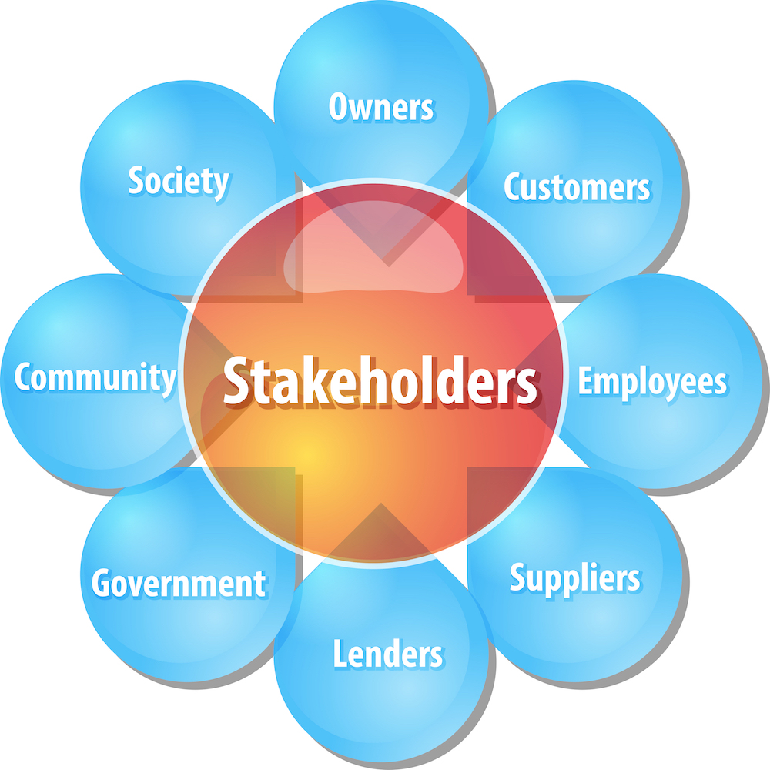
Mapa de involucrados
¿Quiénes son INVOLUCRADOS?
Personas, instituciones o grupos sociales que:
Se vean afectados por el problema.
Se muevan entorno al problema.
Pueden participar en la solución del problema.

Slide 12

Paticipación de los involucrados
Con base en el mapa de involucrados el equipo de proyecto diseña y aplica estrategias participativas que propicien la intervención efectiva de los involucrados en los procesos de identificación, propuesta y compromiso con la solución.

Slide 13
Pasos y estrategias para analizar el problema y postular alternativas
Señal sobre la existencia
del problema
Identificación
de involucrados
1
Identificar el problema
2
Examinar los efectos del problema
Participación de involucrados
3
Identificar las posibles causa del problema
4
Definir los objetivos para la solución: Medios - Fines
5
Generar alternativas

Slide 14
TÉCNCA DE ÁRBOLES
2
APLICACIÓN DEL MÉTODO PARA PROBLEMAS NO DEFINIDOS

Slide 15
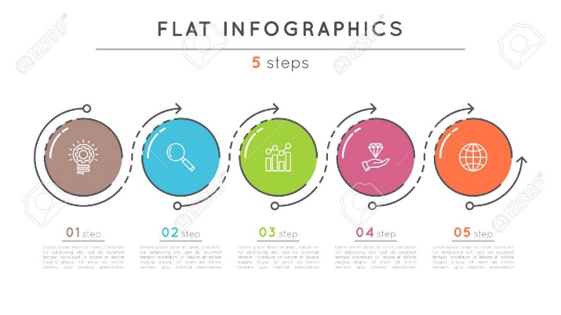
Pasos:
Identificar problemas posibles y enlazarlos por criterio de causa-efecto
Determinar el problema central
Ajustar el Arbol del Problema
Definir objetivos y ajustar Arbol de medios-fines
Generar alternativas de solución.

Slide 16
Paso 1:
Identificar problemas posibles y enlazarlos por criterio de causa-efecto

Slide 17

Problema no definido (difuso)
Un problema no está definido:
Cuando un conjunto de involucrados puede tener apreciaciones distintas sobre la naturaleza o la magnitud el problema sentido.
Cuando se tiene identificado un menú de problemas en torno a una situación compartida pero no delimitada.
Cuando se tiene un “sentimiento” de efectos inconvenientes o negativos pero no se sabe con claridad de qué se trata.

Slide 18
Ejemplo:
Problemas en cosecha y post-cosecha percibidos por una comunidad de agricultores.
Como resultado de un primer taller de intercambio, se obtuvo un listado de los principales 15 problemas asociados a los procesos de cosecha y post-cosecha que los involucrados identificaron.
Se produjo una tarjeta por cada problema.
El número de cada problema es de identificación, no tiene nada que ver con importancia o trascendencia:

Slide 19
a) Tarjetas de problemas
1
LA FRUTA SE DETERIORA EN LA RECOLECCIÓN
6
PROLIFERACIÓN DE PLAGAS Y MALOS OLORES
11
DESCONOCIMIENTO DE TECNOLOGÍAS PARA EMPAQUE SELECCIONADO
2
MENORES INGRESOS DE LOS AGRICULTORES
7
MAQUINAS RECOLECTORAS INADECUADAS
12
COMPRADORES CASTIGAN PRECIOS POR NO SELECCIÓN EN EMPAQUE
3
OBREROS MAL CAPACITADOS PARA RECOLECCIÓN
8
MAQUINAS RECOLECTORAS
OBSOLETAS
13
MANTENIMIENTO
DEFICIENTE DE COSECHADORAS
9
OBREROS MALTRATAN LA FRUTA AL RECOGERLA
4
ABUNDANCIA DE OFERTA EN EPOCA DE COSECHA
14
FRUTA SE EMPACA SIN SELECCIÓN
10
BAJOS PRECIOS EN EPOCA DE COSECHA
5
PÉRDIDAS EN COSECHA
15
CONTAMINACIÓN POR FRUTAS DAÑADAS

Slide 20
b) Encadenamiento causal
6
PROLIFERACIÓN DE PLAGAS Y MALOS OLORES
2
MENORES INGRESOS
DE LOS AGRICULTORES
15
CONTAMINACIÓN POR FRUTAS DAÑADAS
12
COMPRADORES CASTIGAN PRECIOS POR NO SELECCIÓN EN EMPAQUE
10
BAJOS PRECIOS EN
EPOCA DE COSECHA
5
PÉRDIDAS EN COSECHA
1
LA FRUTA SE DETERIORA EN LA RECOLECCIÓN
7
MAQUINAS RECOLECTORAS DEFICIENTES
9
OBREROS MALTRATAN LA FRUTA AL RECOGERLA
14
FRUTA SE EMPACA SIN SELECCIÓN
4
ABUNDANCIA DE OFERTA EN
EPOCA DE COSECHA
13
MANTENIMIENTO DEFICIENTE DE COSECHADORAS
8
MAQUINAS RECOLECTORAS OBSOLETAS
3
OBREROS MAL CAPACITADOS PARA RECOLECCIÓN
11
DESCONOCIMIENTO DE TECNOLOGÍAS PARA EMPAQUE SELECCIONADO

Slide 21
Un nodo crítico:
c) Identificación de nodos críticos
Es aquél al que confluye un buen número de problemas identificados por los involucrados.
Tiene un alcance relativamente amplio.

Slide 22
Arbol original y Nodos Críticos

Slide 23

Candidato 1 a Nodo Crítico

Slide 24

Candidato 2 a Nodo Crítico

Slide 25
¿Dónde podemos ubicar Nodos Críticos?
6
PROLIFERACIÓN DE PLAGAS Y MALOS OLORES
2
MENORES INGRESOS
DE LOS AGRICULTORES
15
CONTAMINACIÓN POR FRUTAS DAÑADAS
12
COMPRADORES CASTIGAN PRECIOS POR NO SELECCIÓN EN EMPAQUE
10
BAJOS PRECIOS EN
EPOCA DE COSECHA
5
PÉRDIDAS EN COSECHA
1
LA FRUTA SE DETERIORA EN LA RECOLECCIÓN
7
MAQUINAS RECOLECTORAS DEFICIENTES
9
OBREROS MALTRATAN LA FRUTA AL RECOGERLA
14
FRUTA SE EMPACA SIN SELECCIÓN
4
ABUNDANCIA DE OFERTA EN
EPOCA DE COSECHA
13
MANTENIMIENTO DEFICIENTE DE COSECHADORAS
8
MAQUINAS RECOLECTORAS OBSOLETAS
3
OBREROS MAL CAPACITADOS PARA RECOLECCIÓN
11
DESCONOCIMIENTO DE TECNOLOGÍAS PARA EMPAQUE SELECCIONADO

Slide 26

6
PROLIFERACIÓN DE PLAGAS Y MALOS OLORES
2
MENORES INGRESOS DE LOS AGRICULTORES
NODO CRÍTICO DE MAYOR ALCANCE
12
COMPRADORES CASTIGAN PRECIOS POR NO SELECCIÓN EN EMPAQUE
10
BAJOS PRECIOS EN
EPOCA DE COSECHA
5
PÉRDIDAS EN COSECHA
15
CONTAMINACIÓN POR FRUTAS DAÑADAS
1
LA FRUTA SE DETERIORA EN LA RECOLECCIÓN
7
MAQUINAS RECOLECTORAS DEFICIENTES
9
OBREROS MALTRATAN LA FRUTA AL RECOGERLA
14
FRUTA SE EMPACA SIN SELECCIÓN
4
ABUNDANCIA DE OFERTA EN
EPOCA DE COSECHA
13
MANTENIMIENTO DEFICIENTE DE COSECHADORAS
8
MAQUINAS RECOLECTORAS OBSOLETAS
3
OBREROS MAL CAPACITADOS PARA RECOLECCIÓN
11
DESCONOCIMIENTO DE TECNOLOGÍAS PARA EMPAQUE SELECCIONADO

Slide 27

6
PROLIFERACIÓN DE PLAGAS Y MALOS OLORES
2
MENORES INGRESOS
DE LOS AGRICULTORES
12
COMPRADORES CASTIGAN PRECIOS POR NO SELECCIÓN EN EMPAQUE
10
BAJOS PRECIOS EN
EPOCA DE COSECHA
5
PÉRDIDAS EN COSECHA
15
CONTAMINACIÓN POR FRUTAS DAÑADAS
1
LA FRUTA SE DETERIORA EN LA RECOLECCIÓN
NODO CRÍTICO DE MENOR ALCANCE
7
MAQUINAS RECOLECTORAS DEFICIENTES
9
OBREROS MALTRATAN LA FRUTA AL RECOGERLA
14
FRUTA SE EMPACA SIN SELECCIÓN
4
ABUNDANCIA DE OFERTA EN
EPOCA DE COSECHA
13
MANTENIMIENTO DEFICIENTE DE COSECHADORAS
8
MAQUINAS RECOLECTORAS OBSOLETAS
3
OBREROS MAL CAPACITADOS PARA RECOLECCIÓN
11
DESCONOCIMIENTO DE TECNOLOGÍAS PARA EMPAQUE SELECCIONADO

Slide 28
d) Selección del Problema Central
6
PROLIFERACIÓN DE PLAGAS Y MALOS OLORES
2
MENORES INGRESOS DE LOS AGRICULTORES
15
CONTAMINACIÓN POR
FRUTAS DAÑADAS
5
PÉRDIDAS EN COSECHA
12
COMPRADORES CASTIGAN
PRECIOS POR NO SELECCIÓN EN EMPAQUE
10
BAJOS PRECIOS EN
EPOCA DE COSECHA
1
LA FRUTA SE DETERIORA
EN LA RECOLECCIÓN
7
MAQUINAS RECOLECTORAS DEFICIENTES
9
OBREROS MALTRATAN LA FRUTA AL RECOGERLA
14
FRUTA SE EMPACA SIN SELECCIÓN
4
ABUNDANCIA DE OFERTA EN
EPOCA DE COSECHA
13
MANTENIMIENTO
DEFICIENTE DE COSECHADORAS
8
MAQUINAS RECOLECTORAS
OBSOLETAS
3
OBREROS MAL CAPACITADOS PARA
RECOLECCIÓN
11
DESCONOCIMIENTO DE TECNOLOGÍAS PARA
EMPAQUE SELECCIONADO

Slide 29
Criterios orientadores para seleccionar el Problema Central
Que se trate de un nodo crítico
Que tenga un alcance que trascienda a la mayoría de los involucrados claves (a la población más afectada).
Que corresponda a un nivel de gobernabilidad por las instituciones afectadas.
Que se disponga de las capacidades y recursos para resolverlo.
Que haya especial urgencia en resolverlo.
Que movilice compromiso por los involucrados claves.
Que haya conveniencia estratégica (demostrar viabilidad, prueba piloto, desarrollo progresivo...)

Slide 30
Paso 2:
Determinar el problema central

Slide 31

Versión preliminar del Arbol del Problema
6
PROLIFERACIÓN DE PLAGAS Y MALOS OLORES
2
MENORES INGRESOS DE LOS AGRICULTORES
15
CONTAMINACIÓN POR FRUTAS DAÑADAS
5
PÉRDIDAS EN COSECHA
1
LA FRUTA SE DETERIORA EN LA RECOLECCIÓN
7
MAQUINAS RECOLECTORAS
DEFICIENTES
9
OBREROS MALTRATAN
LA FRUTA AL RECOGERLA
13
MANTENIMIENTO DEFICIENTE DE COSECHADORAS
8
MAQUINAS RECOLECTORAS OBSOLETAS
3
OBREROS MAL CAPACITADOS PARA RECOLECCIÓN

Slide 32
Paso 3:
Ajustar el
árbol del problema

Slide 33
Ajustar el Arbol del Problema
1. Validar y completar efectos significativos
Causas de primer nivel
Incluir nuevas ¿Faltan causas importantes?
Validar las existentes ¿Son realmente incidentes?
Causas de segundo nivel (causas de causas)
Sugerencia
Trabajar en nueva lluvia creativa
Confrontar y validar en terreno.

Slide 34

Versión ajustada del Arbol del Problema
19
AMENAZAS A LA SALUD
2
MENORES INGRESOS DE LOS AGRICULTORES
6
PROLIFERACIÓN DE PLAGAS Y MALOS OLORES
Nuevos efectos
16
MAYOR COSTO POR MANIPULACIÓN DE FRUTA DETERIORADA
15
CONTAMINACIÓN POR FRUTAS DAÑADAS
5
PÉRDIDAS EN COSECHA
1
FRUTA DETERIORADA
EN LA RECOLECCIÓN
7
MAQUINAS RECOLECTORAS DEFICIENTES
9
OBREROS MALTRATAN LA FRUTA AL RECOGERLA
Nuevas causas
13
MANTENIMIENTO DEFICIENTE DE COSECHADORAS
8
MAQUINAS RECOLECTORAS OBSOLETAS
3
OBREROS MAL CAPACITADOS PARA RECOLECCIÓN
17
DEFICIENTES TECNOLOGÍAS DE RECOLECCIÓN
18
INADECUADOS INCENTIVOS PARA RECOLECCIÓN

Slide 35
Paso 4:
Definir Objetivos y ajustar árbol de medios-fines

Slide 36

Arbol de Objetivos
(Arbol de Medios-Fines)
19
AMENAZAS A LA SALUD CONTROLADAS
2
MAYORES INGRESOS DE LOS AGRICULTORES
6
DISMINUCIÓN DE PLAGAS Y MALOS OLORES
16
MENOR COSTO POR MANIPULACIÓN DE FRUTA DETERIORADA
15
DISMINUCIÓN DE CONTAMINACIÓN
POR FRUTAS DAÑADAS
5
DISMINUIDAS PÉRDIDAS EN COSECHA
1
FRUTA NO DETERIORADA
EN LA RECOLECCIÓN
7
MAQUINAS RECOLECTORAS CON BUEN DESEMPEÑO
9
OBREROS TRATAN BIEN LA FRUTA AL RECOGERLA
13
MANTENIMIENTO ADECUADO DE COSECHADORAS
8
MAQUINAS RECOLECTORAS RENOVADAS
3
OBREROS CAPACITADOS PARA RECOLECCIÓN
17
MEJORADAS TECNOLOGÍAS DE RECOLECCIÓN
18
INCENTIVOS ADECUADOS PARA RECOLECCIÓN

Slide 37
Versión ajustada del Arbol de Objetivos (1)
19
AMENAZAS A LA SALUD CONTROLADAS
2
MAYORES INGRESOS DE LOS AGRICULTORES
6
DISMINUCIÓN DE PLAGAS Y MALOS OLORES
16
MENOR COSTO POR MANIPULACIÓN DE FRUTA DETERIORADA
15
DISMINUCIÓN DE CONTAMINACIÓN
POR FRUTAS DAÑADAS
5
DISMINUIDAS PÉRDIDAS EN COSECHA
1
FRUTA NO DETERIORADA
EN LA RECOLECCIÓN
7
MAQUINAS RECOLECTORAS CON BUEN DESEMPEÑO
9
OBREROS TRATAN BIEN LA FRUTA AL RECOGERLA
21
NUEVA VARIEDAD DE FRUTA RESISTENTE A LA RECOLECCIÓN
13
MANTENIMIENTO ADECUADO DE COSECHADORAS
8
MAQUINAS RECOLECTORAS RENOVADAS
3
OBREROS CAPACITADOS PARA RECOLECCIÓN
17
MEJORADAS TECNOLOGÍAS DE RECOLECCIÓN
18
INCENTIVOS ADECUADOS PARA RECOLECCIÓN

Slide 38

Versión ajustada del Arbol de Objetivos (2)
19
AMENAZAS A LA SALUD CONTROLADAS
2
MAYORES INGRESOS DE LOS AGRICULTORES
6
DISMINUCIÓN DE PLAGAS Y MALOS OLORES
16
MENOR COSTO POR MANIPULACIÓN DE FRUTA DETERIORADA
15
DISMINUCIÓN DE CONTAMINACIÓN
POR FRUTAS DAÑADAS
5
DISMINUIDAS PÉRDIDAS EN COSECHA
1
FRUTA NO DETERIORADA EN LA RECOLECCIÓN
7
MAQUINAS RECOLECTORAS CON BUEN DESEMPEÑO
9
OBREROS TRATAN BIEN LA FRUTA AL RECOGERLA
21
NUEVA VARIEDAD DE FRUTA RESISTENTE A LA RECOLECCIÓN
20
ADECUADO DISEÑO DE LAS COSECHADORAS
8
MAQUINAS RECOLECTORAS RENOVADAS
3
OBREROS CAPACITADOS PARA RECOLECCIÓN
17
MEJORADAS TECNOLOGÍAS DE RECOLECCIÓN
22
ADAPTADAS A LA REGIÓN OTRAS VARIEDADES
23
DESARROLLADA NUEVA VARIEDAD
13
MANTENIMIENTO ADECUADO DE COSECHADORAS
18
INCENTIVOS ADECUADOS PARA RECOLECCIÓN

Slide 39
Versión ajustada del Arbol de Objetivos
19
AMENAZAS A LA SALUD CONTROLADAS
2
MAYORES INGRESOS DE LOS AGRICULTORES
6
DISMINUCIÓN DE PLAGAS Y MALOS OLORES
16
MENOR COSTO POR MANIPULACIÓN DE FRUTA DETERIORADA
15
DISMINUCIÓN DE CONTAMINACIÓN
POR FRUTAS DAÑADAS
5
DISMINUIDAS PÉRDIDAS EN COSECHA
1
FRUTA NO DETERIORADA EN LA RECOLECCIÓN
7
MAQUINAS RECOLECTORAS CON BUEN DESEMPEÑO
9
OBREROS TRATAN BIEN LA FRUTA AL RECOGERLA
21
NUEVA VARIEDAD DE FRUTA RESISTENTE A LA RECOLECCIÓN
20
ADECUADO DISEÑO DE LAS COSECHADORAS
8
MAQUINAS RECOLECTORAS RENOVADAS
3
OBREROS CAPACITADOS PARA RECOLECCIÓN
17
MEJORADAS TECNOLOGÍAS DE RECOLECCIÓN
22
ADAPTADAS A LA REGIÓN OTRAS VARIEDADES
23
DESARROLLADA NUEVA VARIEDAD
13
MANTENIMIENTO ADECUADO DE COSECHADORAS
18
INCENTIVOS ADECUADOS PARA RECOLECCIÓN

Slide 40
Paso 5:
Generar alternativas
de solución

Slide 41
Explorar combinaciones de medios para generar alternativas de solución
19
AMENAZAS A LA SALUD CONTROLADAS
2
MAYORES INGRESOS DE LOS AGRICULTORES
6
DISMINUCIÓN DE PLAGAS Y MALOS OLORES
16
MENOR COSTO POR MANIPULACIÓN DE FRUTA DETERIORADA
15
DISMINUCIÓN DE CONTAMINACIÓN
POR FRUTAS DAÑADAS
5
DISMINUIDAS PÉRDIDAS EN COSECHA
1
FRUTA NO DETERIORADA EN LA RECOLECCIÓN
7
MAQUINAS RECOLECTORAS CON BUEN DESEMPEÑO
9
OBREROS TRATAN BIEN LA FRUTA AL RECOGERLA
21
NUEVA VARIEDAD DE FRUTA RESISTENTE A LA RECOLECCIÓN
20
ADECUADO DISEÑO DE LAS COSECHADORAS
8
MAQUINAS RECOLECTORAS RENOVADAS
3
OBREROS CAPACITADOS PARA RECOLECCIÓN
17
MEJORADAS TECNOLOGÍAS DE RECOLECCIÓN
22
ADAPTADAS A LA REGIÓN OTRAS VARIEDADES
23
DESARROLLADA NUEVA VARIEDAD
13
MANTENIMIENTO ADECUADO DE COSECHADORAS
18
INCENTIVOS ADECUADOS PARA RECOLECCIÓN

Slide 42
Supuesto para discusión
Con la actual variedad de fruta no se logrará recolección plena sin deterioro.
Es decir, cualquier forma de recolección requiere de nueva variedad de fruta para asegurar una cosecha sin deterioro.
Esto abre la posibilidad a las siguientes alternativas:

Slide 43
Alternativa 1
Recolección manual + Adaptación de variedad
19
AMENAZAS A LA SALUD CONTROLADAS
2
MAYORES INGRESOS DE LOS AGRICULTORES
6
DISMINUCIÓN DE PLAGAS Y MALOS OLORES
15
DISMINUCIÓN DE CONTAMINACIÓN
POR FRUTAS DAÑADAS
16
MENOR COSTO POR MANIPULACIÓN DE FRUTA DETERIORADA
5
DISMINUIDAS PÉRDIDAS EN COSECHA
1
FRUTA NO DETERIORADA
EN LA RECOLECCIÓN
7
MAQUINAS RECOLECTORAS CON BUEN DESEMPEÑO
9
OBREROS TRATAN BIEN LA FRUTA AL RECOGERLA
21
NUEVA VARIEDAD DE FRUTA RESISTENTE A LA RECOLECCIÓN
20
ADECUADO DISEÑO DE LAS COSECHADORAS
8
MAQUINAS RECOLECTORAS RENOVADAS
3
OBREROS CAPACITADOS PARA RECOLECCIÓN
17
MEJORADAS TECNOLOGÍAS DE RECOLECCIÓN
22
ADAPTADAS A LA REGIÓN OTRAS VARIEDADES
23
DESARROLLADA NUEVA VARIEDAD
13
MANTENIMIENTO ADECUADO DE COSECHADORAS
18
INCENTIVOS ADECUADOS PARA RECOLECCIÓN

Slide 44
Alternativa 2
Recolección mecánica + Adaptación de variedad
19
AMENAZAS A LA SALUD CONTROLADAS
2
MAYORES INGRESOS
DE LOS AGRICULTORES
6
DISMINUCIÓN DE PLAGAS Y MALOS OLORES
15
DISMINUCIÓN DE CONTAMINACIÓN
POR FRUTAS DAÑADAS
16
MENOR COSTO POR MANIPULACIÓN DE FRUTA DETERIORADA
5
DISMINUIDAS PÉRDIDAS EN COSECHA
1
FRUTA NO DETERIORADA EN LA RECOLECCIÓN
7
MAQUINAS RECOLECTORAS CON BUEN DESEMPEÑO
9
OBREROS TRATAN BIEN LA FRUTA AL RECOGERLA
21
NUEVA VARIEDAD DE FRUTA RESISTENTE A LA RECOLECCIÓN
20
ADECUADO DISEÑO DE LAS COSECHADORAS
8
MAQUINAS RECOLECTORAS RENOVADAS
3
OBREROS CAPACITADOS PARA RECOLECCIÓN
17
MEJORADAS TECNOLOGÍAS DE RECOLECCIÓN
22
ADAPTADAS A LA REGIÓN OTRAS VARIEDADES
24
DESARROLLADA NUEVA VARIEDAD
13
MANTENIMIENTO ADECUADO DE COSECHADORAS
18
INCENTIVOS ADECUADOS PARA RECOLECCIÓN

Slide 45
Alternativa 3 Recolección manual + Desarrollo
19
AMENAZAS A LA SALUD CONTROLADAS
2
MAYORES INGRESOS DE LOS AGRICULTORES
6
DISMINUCIÓN DE PLAGAS Y MALOS OLORES
15
DISMINUCIÓN DE CONTAMINACIÓN
POR FRUTAS DAÑADAS
16
MENOR COSTO POR MANIPULACIÓN DE FRUTA DETERIORADA
5
DISMINUIDAS
PÉRDIDAS EN COSECHA
1
FRUTA NO DETERIORADA EN LA RECOLECCIÓN
7
MAQUINAS RECOLECTORAS CON BUEN DESEMPEÑO
9
OBREROS TRATAN BIEN LA FRUTA AL RECOGERLA
21
NUEVA VARIEDAD DE FRUTA RESISTENTE A LA RECOLECCIÓN
20
ADECUADO DISEÑO DE LAS COSECHADORAS
8
MAQUINAS RECOLECTORAS RENOVADAS
3
OBREROS CAPACITADOS PARA RECOLECCIÓN
17
MEJORADAS TECNOLOGÍAS DE RECOLECCIÓN
22
ADAPTADAS A LA REGIÓN OTRAS VARIEDADES
24
DESARROLLADA NUEVA VARIEDAD
13
MANTENIMIENTO ADECUADO DE COSECHADORAS
18
INCENTIVOS ADECUADOS PARA RECOLECCIÓN

Slide 46
Alternativa 4 Recolección mecánica + Desarrollo
19
AMENAZAS A LA SALUD CONTROLADAS
2
MAYORES INGRESOS
DE LOS AGRICULTORES
6
DISMINUCIÓN DE PLAGAS Y MALOS OLORES
15
DISMINUCIÓN DE CONTAMINACIÓN
POR FRUTAS DAÑADAS
16
MENOR COSTO POR MANIPULACIÓN DE FRUTA DETERIORADA
5
DISMINUIDAS PÉRDIDAS EN COSECHA
1
FRUTA NO DETERIORADA EN LA RECOLECCIÓN
7
MAQUINAS RECOLECTORAS CON BUEN DESEMPEÑO
9
OBREROS TRATAN BIEN LA FRUTA AL RECOGERLA
21
NUEVA VARIEDAD DE FRUTA RESISTENTE A LA RECOLECCIÓN
20
ADECUADO DISEÑO DE LAS COSECHADORAS
8
MAQUINAS RECOLECTORAS RENOVADAS
3
OBREROS CAPACITADOS PARA RECOLECCIÓN
17
MEJORADAS TECNOLOGÍAS DE RECOLECCIÓN
22
ADAPTADAS A LA REGIÓN OTRAS VARIEDADES
24
DESARROLLADA NUEVA VARIEDAD
13
MANTENIMIENTO ADECUADO DE COSECHADORAS
18
INCENTIVOS ADECUADOS PARA RECOLECCIÓN

Slide 47

Criterios para armar alternativas
Integralidad similar (suficiencia de Propósito).
Temporalidad (Urgencias, Desarrollos progresivos, Fases).
Restricción de recursos.
Restricción de capacidad.
Optimización de la situación actual.
Redefinición de alcances y sinergias.
Pareto

Slide 48
GRACIAS

